Slide 1
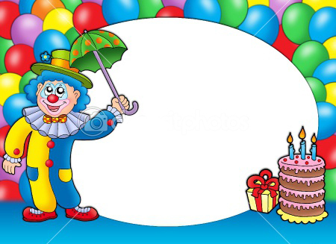
1 апреля –
День Смеха
1 апреля –
Днь Смх
Е
А
Пушкарева Н.В.
учитель грамматики и чтения спец.(коррекц.) школы №4
г.Красноуральска

Slide 2
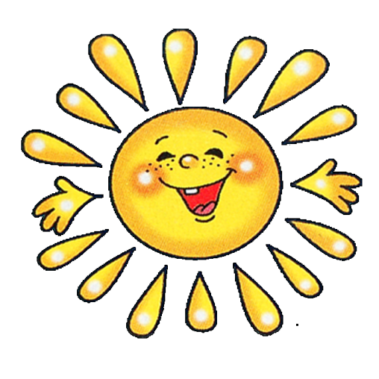
Праздник смеха и шуток
в стране Грамматики

Slide 3
Мы праздник сегодня откроем,
Нам ветер и дождь не помеха,
Ведь долго ждали, не скроем,
Наш всенародный день смеха.
На праздник, на общее веселье
Мы пригласили в гости Смех,
Забаву, Веселье и Развлеченье,
Шутку и Юмор для потех!

Slide 4
Игра «Правда или нет?»
Буквы шутят
Ералаш в стихах
Шуточные вопросы
Конец
игры

Slide 5
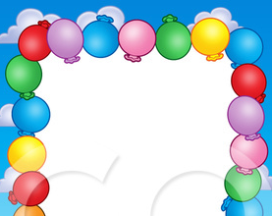
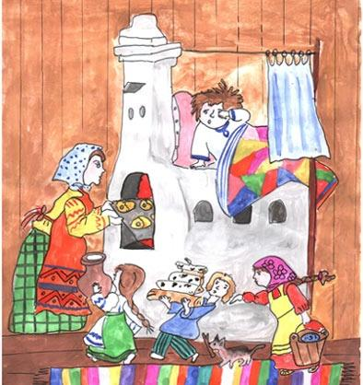
1 апреля никому не верю!
Игра «Правда или нет?»
Хочешь есть калачи, так сиди на печи.

Slide 6
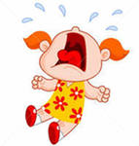
1 апреля никому не верю!
Игра «Правда или нет?»
Слезами горю поможешь.

Slide 7
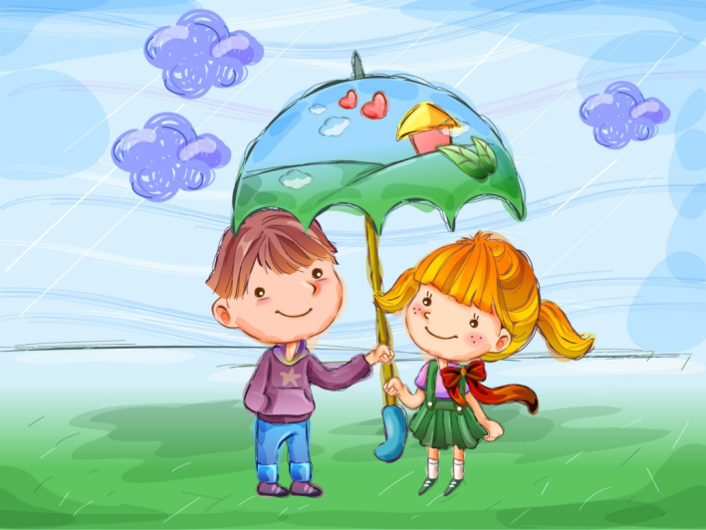
1 апреля никому не верю!
Игра «Правда или нет?»
Старый друг лучше новых двух.

Slide 8
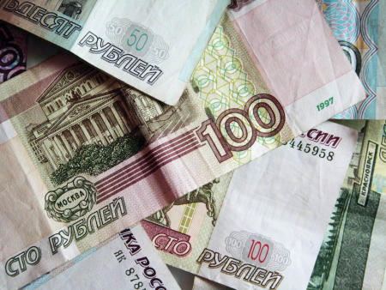
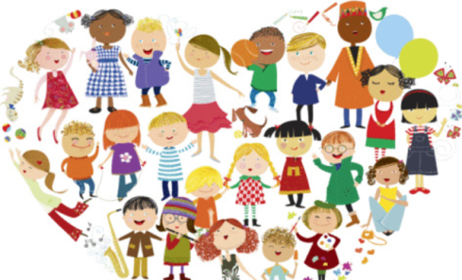
1 апреля никому не верю!
Игра «Правда или нет?»
Не имей сто рублей,
а имей сто друзей.

Slide 9
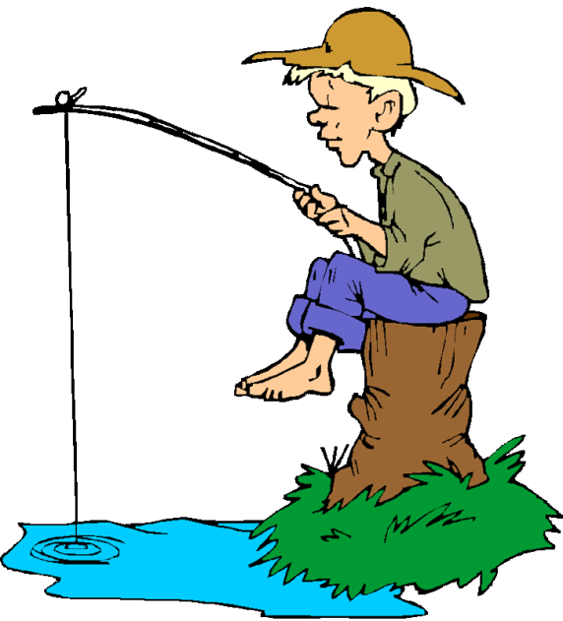
1 апреля никому не верю!
Игра «Правда или нет?»
Без труда выловишь
рыбку из пруда.

Slide 10
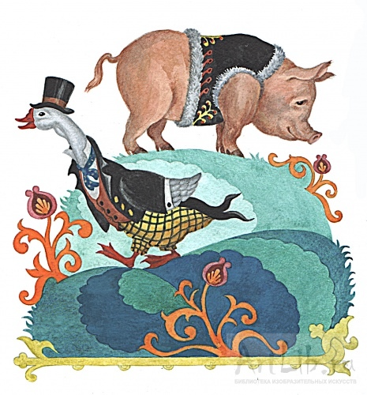
Игра «Правда или нет?»
Гусь свинье товарищ.

Slide 11
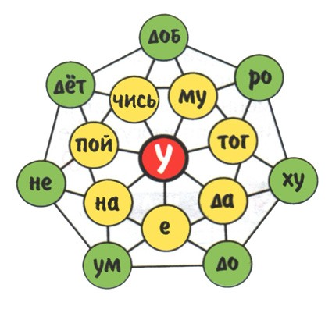
Прочитай-ка!

